Slide 1
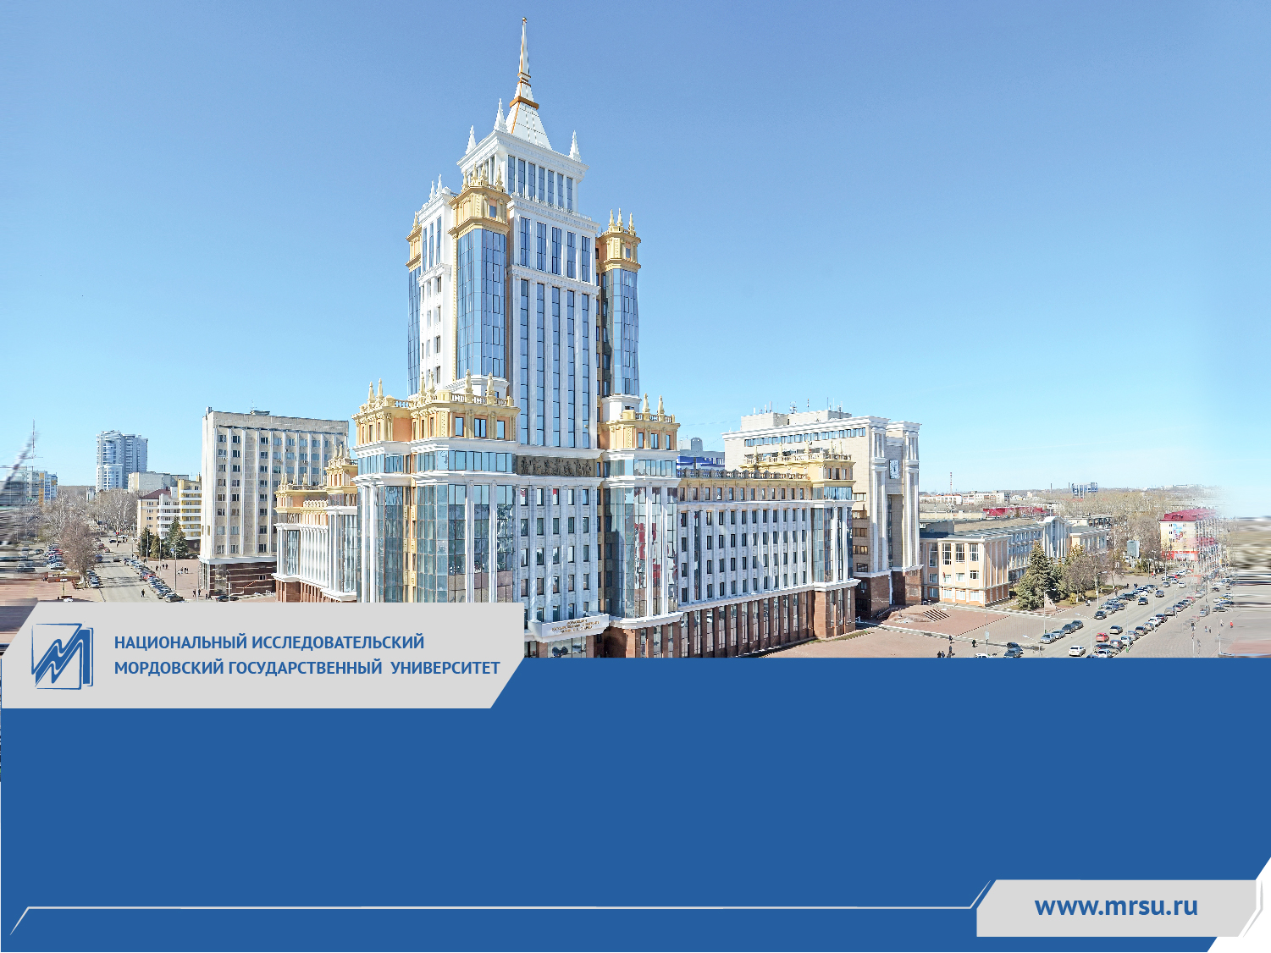
Имитационное моделирование транспортных потоков
Автор:
студент 541 группы
Арташкин Евгений Павлович
Руководитель:
к.т.н., доцент кафедры АСОИУ
Ямашкин Станислав Анатольевич

Slide 2

Цель научно-исследовательской работы - проведение экспериментального исследования в области имитационного моделирования транспортных потоков для формирования рекомендаций по повышению эффективности процесса анализа систем дорожного трафика.
Задачи научно-исследовательской работы:
Разработка базовой графовой модели дорожной сети;
Разработка вероятностного генератора потока автомобилей;
Имитационное моделирование транспортных потоков

Slide 3

Графовая модель дорожной сети
Карта дорог
Stamen maps
Имитационное моделирование транспортных потоков

Slide 4
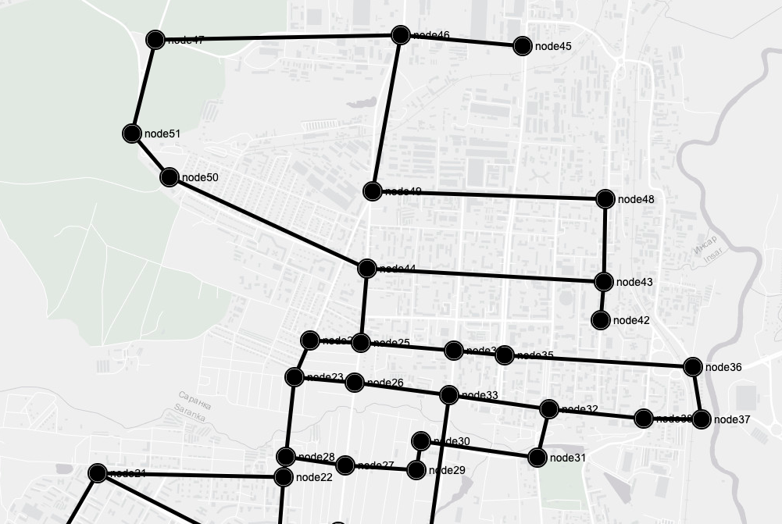
Графовая модель дорожной сети
Графы
Sigma JS, LeafLet
Имитационное моделирование транспортных потоков

Slide 5
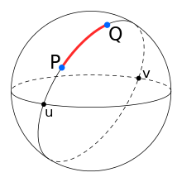
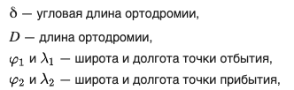
Графовая модель дорожной сети
Расстояние между вершинами графа, находящимися на поверхности сферы (Земли)
Имитационное моделирование транспортных потоков

Slide 6
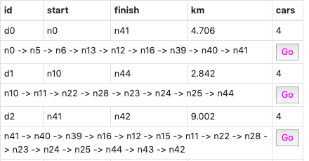
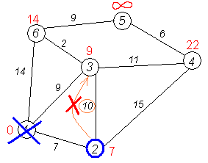
Графовая модель дорожной сети
Алгоритм Дейкстры
Имитационное моделирование транспортных потоков

Slide 7
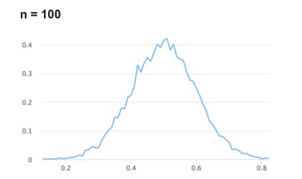
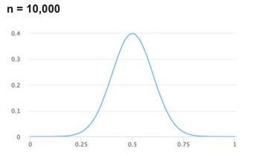
Вероятностный генератор потока автомобилей
Нормальное распределение
function getRandNum() { var u = 0, v = 0; while (u === 0) u = Math.random(); //Converting [0,1) to (0,1) while (v === 0) v = Math.random(); let num = Math.sqrt(-2.0 * Math.log(u)) * Math.cos(2.0 * Math.PI * v); num = num / 10.0 + 0.5; // Translate to 0 -> 1 if (num > 1 || num < 0) return randn_bm();
return num; }
Имитационное моделирование транспортных потоков

Slide 8
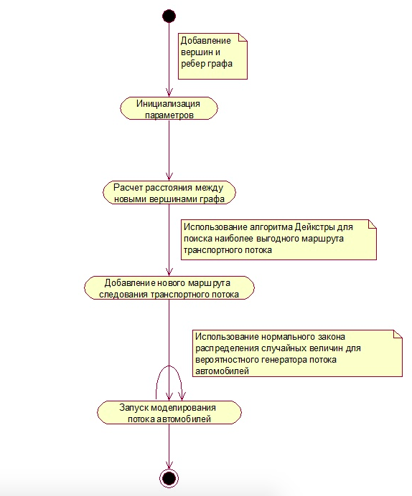
Вероятностный генератор потока автомобилей
Алгоритм работы
Имитационное моделирование транспортных потоков

Slide 9
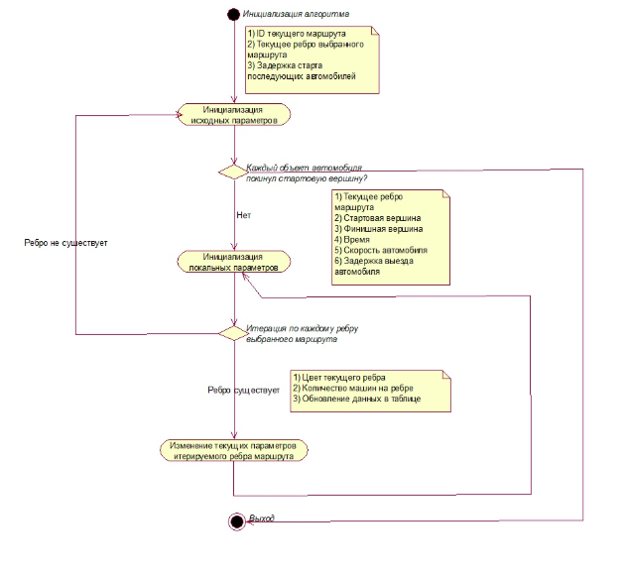
Вероятностный генератор потока автомобилей
Алгоритм работы вероятностного генератора потока
Имитационное моделирование транспортных потоков

Slide 10
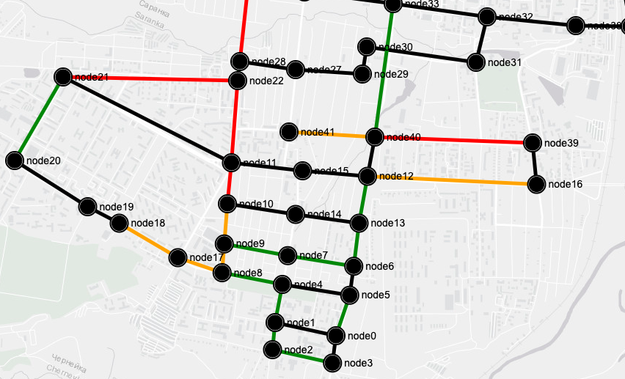
Вероятностный генератор потока автомобилей
Результат работы
Имитационное моделирование транспортных потоков

Slide 11
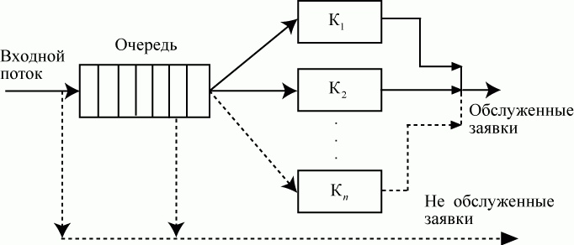
Планы на будущее
Реализация имитации пропускной способности дороги, зависящей от длины ребра, расстояния между машинами и их габаритов,
Добавление возможности выбора закона распределения для вероятностного генератора
Зависимость направления движения основного количества автомобилей от «времени суток»
Перекрестки в виде очередей по СМО
Имитационное моделирование транспортных потоков

Slide 12
Спасибо за внимание

